Slide 1
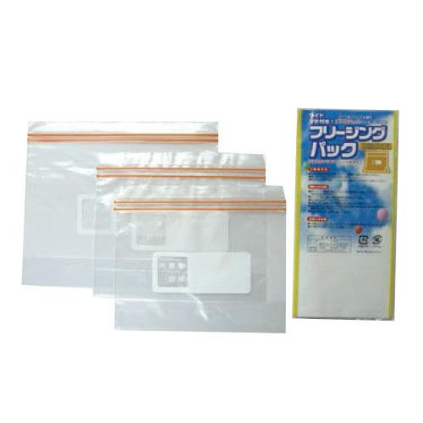
【提案書】
マチ付フリージングパック レギュラー&ワイド
自立もできるマチ付きで、食材の保存には必要不可欠なフリージングパック。レギュラーサイズとワイドサイズのセットです。台紙にはオリジナルデザインの名入れプリントが可能。
特徴
納期
納期スペース
仕様
素材 : ポリエチレン
サイズ : パッケージサイズ：200×100×4mm レギュラー：170×120底マチ付mm ワイド：200×150底マチ付mm
包装 : ポリ袋入
備考 : 台紙に名入れ可
お見積
お見積りスペース

